Slide 1


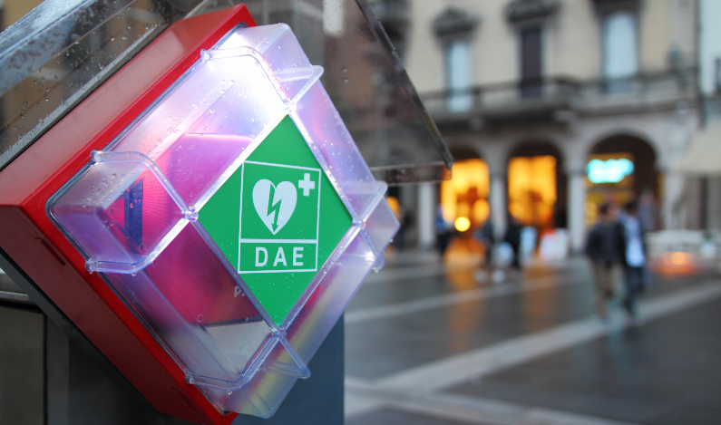
Déclarer, Localiser, Sauver
Charte d’usage de la marque d’Etat
-
Organisateur d’évènement(s)

Slide 2
Qu’est-ce qu’un organisateur d’événement(s) visant à enrichir la base de données nationale? Quels sont les objectifs ?
Définition
Personne physique ou morale organisant un événement en lien avec l’enjeu de santé publique qu’est la mort subite ;
L’organisateur collabore avec le Ministère de la Santé et de la Prévention afin d’enrichir la base de données Géo’DAE ;
L’organisateur accompagne les propriétaires d’ERP sur la mise en application du respect de la réglementation relative à l’installation, la signalétique et la maintenance d’un DAE ;
L’organisateur accompagne plus particulièrement les exploitants de DAE sur la mise en application de l’obligation de déclaration des informations du DAE dans la base de données Géo’DAE.
Objectifs
Accompagner et sensibiliser les exploitants sur le respect de leurs obligations réglementaires ;
Contribuer à l’enrichissement d’une base de données concourant à l’intérêt général, en participant à l’augmentation du nombre de données disponibles ;
Intégrer dans leurs activités des enjeux de santé publique notamment en matière de lutte contre la mort subite ;
Participer activement par la sensibilisation à l’usage du DAE et la promotion des gestes de premiers secours à l’augmentation des chances de survie lors d’un arrêt cardiaque.

Slide 3
Je suis organisateur d’événement(s) visant à enrichir la base de données nationale, sous quelles conditions puis-je utiliser la marque ?
Je préviens le Ministère de Santé et de la Prévention de l’organisation de l’événement
au moins 3 mois avant sa tenue
Je m’engage à contacter, à minima 3 mois avant la tenue de mon événement, le Ministère de la Santé et de la Prévention en lui précisant la nature de l’événement, le programme et une description de l’activité organisée pour enrichir la base de données nationale.
A noter : par enrichir la base de données nationale est entendu le recueil de données permettant d’augmenter le nombre de DAE recensés, d’améliorer la qualité de la donnée ou la précision de la localisation des DAE déjà présents au sein de la base.
Je transmets à la base de données nationale les données recueillies dans le cadre de l’événement en respectant le standard défini
Je m’engage à transmettre à titre gratuit l’ensemble des données avec le maximum d’informations
Je fournis les données à minima au format électronique, en utilisant les gabarits mis à disposition.

Slide 4
Je suis organisateur d’événement(s) visant à enrichir la base de données nationale, sous quelles conditions puis-je utiliser la marque ?
Je diffuse les obligations réglementaires relatives aux DAE
Je contacte les Etablissements Recevant du Public installés sur mon territoire pour les informer des obligations d’installation de DAE, de maintenance et signalétique ;
J’informe les exploitants de DAE installés de leur obligation de déclaration des DAE dans le portail Géo’DAE ;
Je diffuse les brochures de communication aux exploitants
Je diffuse les messages de sensibilisation et promotion
Dans le cadre des évènements :
Je m’engage à relayer les messages du Ministère de la santé et de la prévention portant sur la promotion de l’usage du DAE ou sur l’importance de recenser ces derniers ;
Je m’engage à diffuser les brochures de communication grand public.
J’utilise le label Géo’DAE
Dans le cadre de réalisation de documents de sensibilisation à l’usage de DAE et sur la promotion des Gestes de premiers secours, je m’engage à utiliser la marque d’Etat Géo’DAE tout en respectant la charte graphique.

Slide 5
Charte d’usage marque « Géo’DAE – Base nationale des défibrillateurs »
Pour toute question
contact@geodae.sante.gouv.fr
Déclarer, Localiser, Sauver

